Slide 1
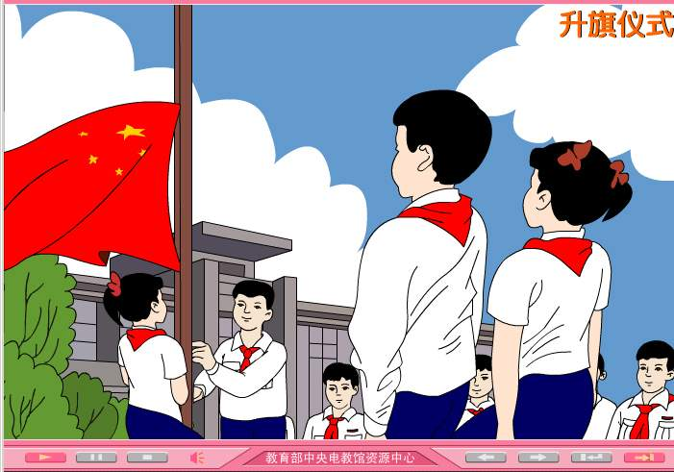
2、升国旗
看图想一想，这是什么地方？小朋友在做什么？

Slide 2
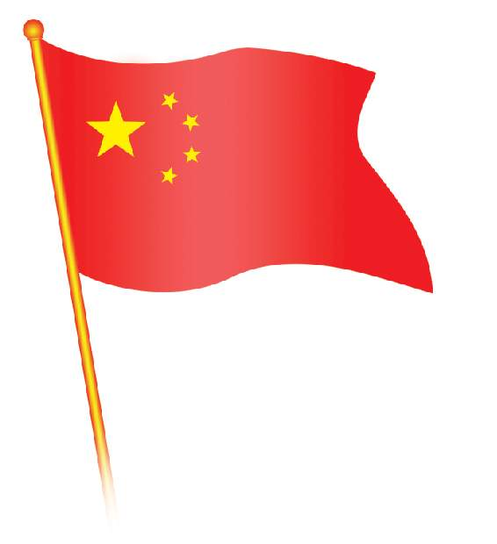
hónɡ qí
五 星 红 旗
ɡuó qí
国 旗

Slide 3
1、读读拼音 认认字

Slide 4
ɡuó qí
ɡuó ɡē
国 旗
国 歌
shēnɡ qǐ
jìnɡ lǐ
升 起
敬 礼
fānɡxiànɡ
nín hǎo
方 向
您 好

Slide 5
国旗 国歌 升起
敬礼 方向 您好

Slide 6
2、读读课文 读通句子
打开书70页，自己试着读一读。

Slide 7
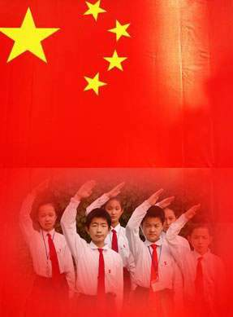
2 升国旗
看一看，画一画，课文有几句话？
wǔ xīnɡ hónɡ qí
五 星 红 旗，
wŏ men de ɡuó qí
我 们 的 国 旗。
ɡuó ɡē shēnɡ zhōnɡ
国 歌 声 中,
ɡāo ɡāo shēnɡ qǐ
高 高 升 起。
wŏ men lì zhènɡ
我 们 立 正，
xiànɡ nín jìnɡ lǐ
向 您 敬 礼。

Slide 8
第一句话
xīnɡ qí
五 星 红 旗，
我 们 的 国 旗。
wǒ men de
ɡuó qí
我们的国旗是什么样子的？

Slide 9
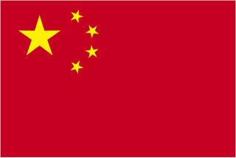

Slide 10
第一句话
xīnɡ qí
五 星 红 旗，
我 们 的 国 旗。
wǒ men de
ɡuó qí
我 们 的
怎么读第一句才能让人知道五星红旗是我们的国旗呢？
升国旗时，我们还能听到什么？

Slide 11
第二句话
ɡē shēnɡ zhōnɡ
国 歌 声 中，
高 高 升 起。
ɡāo ɡāo shēnɡ qǐ

Slide 12
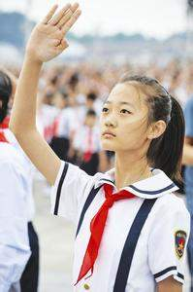

在国歌声中，鲜艳的五星红旗升得多高啊！飘扬在祖国的蓝天上。
ɡē shēnɡ zhōnɡ
国 歌 声 中，
高 高 升 起。
ɡāo ɡāo shēnɡ qǐ
高 高

Slide 13
第三句话
wǒ men lì zhènɡ
我 们 立 正，
向 您 敬礼。
xiànɡ ní jìnɡ lǐ
“您”是指谁？为什么用“您”？

Slide 14
第三句话
wǒ men lì zhènɡ
我 们 立 正，
向 您 敬礼。
xiànɡ ní jìnɡ lǐ

Slide 15

2 升国旗
向国旗立正，向国旗敬礼，表示我们尊敬国旗、热爱祖国。
五星红旗，
我们的国旗。
国歌声中,
高高升起。
我们立正，
向您敬礼。

Slide 16

学习了课文，我们知道五星红旗是（ ）。在国歌声中，（ ），升国旗时，我们要（ ），（ ）。
我们的国旗
高高升起
立正 敬礼

Slide 17
你会读这些词吗？
国旗 五星红旗 升国旗立正 国歌 国歌声中 高高升起 敬礼

Slide 18
学生字
shēnɡ
升

Slide 19
左边撇小小,右边竖长长。

Slide 20
shēnɡ
左边撇小小,右边竖长长。
升
升旗
升起
上升

Slide 21
wǒ
我
斜钩个子长,顶天又立地.
我们

Slide 23
men
们
我们
人们
他们
人在门前站,门变瘦一点。

Slide 25

2、升国旗
第二课时

Slide 26
复习：读读字，认认词
升 我 们
国旗 国歌 升起
敬礼 方向 您好

Slide 27
再读读这些词。
国旗 五星红旗 升国旗立正 国歌 国歌声中 高高升起 敬礼

Slide 28
2 升国旗
朗读课文。
wǔ xīnɡ hónɡ qí
五 星 红 旗，
wŏ men de ɡuó qí
我 们 的 国 旗。
ɡuó ɡē shēnɡ zhōnɡ
国 歌 声 中,
ɡāo ɡāo shēnɡ qǐ
高 高 升 起。
wŏ men lì zhènɡ
我 们 立 正，
xiànɡ nín jìnɡ lǐ
向 您 敬 礼。

Slide 29
听老师的问题，试着背诵。
什么旗是我们的国旗？
五星红旗是怎样升起的？
升国旗时，应当怎样？

Slide 30
背诵课文
一背：轻声练习背诵。
二背：边背诵边表演。
三背：有感情地背诵。

Slide 31
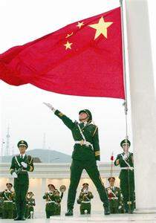
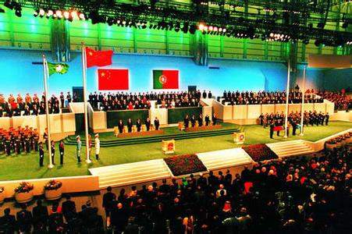
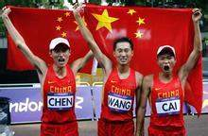
你还在什么地方，什么场合见过升国旗？
重大节日，会议，运动员获奖，开学第一天，重要活动等都要升国旗。
国旗班升旗
运动员夺冠
澳门回归

Slide 32

国旗是中华人民共和国的象征，热爱国旗就是热爱祖国。五星红旗高高飘扬，国歌令人奋进，我自豪：“我是中国人！”
我想对国旗说： 。

Slide 33
xiànɡ
撇头长一点,框框上宽下面窄。
向
方向
向来
一向

Slide 35
zhōng
一竖穿扁口,上短下更长。
中
中国
中用
中间

Slide 37
lì
两点不一样,撇靠下横长。
立
立正
起立

Slide 39
zhèng
短横和短竖,上下左右各相等。
正
立正
正在
正好

Slide 41
xiànɡ
zhōnɡ
升
中
zhènɡ
lì
立
正

Slide 42
课堂练习
选择正确的读音打“√”。
您（ nín lín ）
敬（ jìn jìnɡ）
礼（ lǐ nǐ ）
国（ ɡú ɡuó ）
升（shēn shēnɡ）
歌（ɡōu ɡē ）
√
√
√
√
√
√

Slide 43
课堂练习
读拼音写笔画。
xié ɡōu ( )
hénɡ zhé ɡōu ( )
hénɡ piě ( )
shù ɡōu ( )

Slide 44
课堂练习:连一连
我们是 北京
我们的国名是 五星红旗
我们的首都是 中国人
我们的国旗是 中华人民共和国

